Slide 1

재사용 나눔가게 ‘아름다운가게’

Slide 2
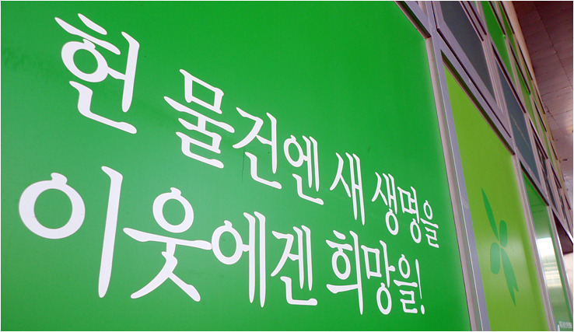
아름다운가게의 목표
“모두가 함께하는 나눔과 순환의 아름다운 세상 만들기”

Slide 3
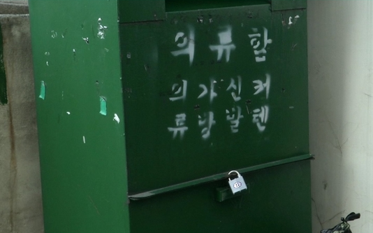
집에 안 입는 옷, 신발을 정리하려고 큰 맘을 먹으셨나요? 우리는 선택을 해야 합니다.
쓰레기통에 버린다.
어디로 가는지는 알 수 없지만 왠지 거부감이 드는 헌 옷 수거함
아름다운 가게에 기증한다.

Slide 4
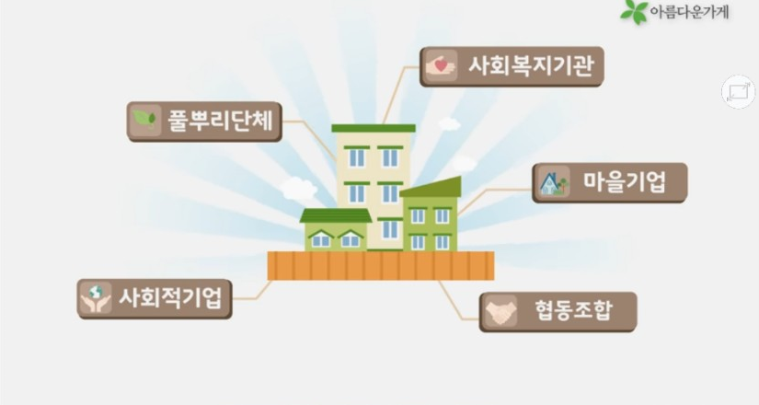
3. 아름다운가게에 기증한다.
물품 기증 가격책정 판매 수익금 국내외소외이웃을 돕는데 사용

Slide 5
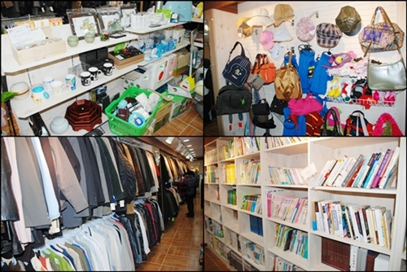
어떤 물품들이 기증될까요?
판매 가능한 의류, 유아/아동 물품, 패션〮미용 잡화, 주방 〮 생활/가전, 도서/음반, 소형가구/운동기구, 기타 등등

Slide 6
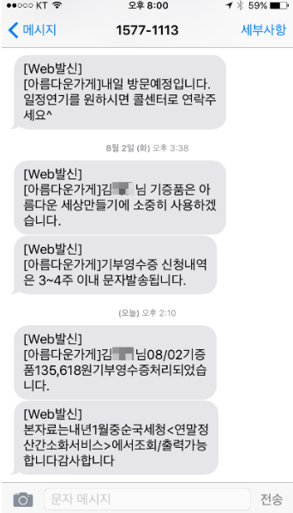
필요 없는 물품도 정리하고
&
기부금으로 연말정산
혜택도 받고
그야말로 일석이조 !!!

Slide 7
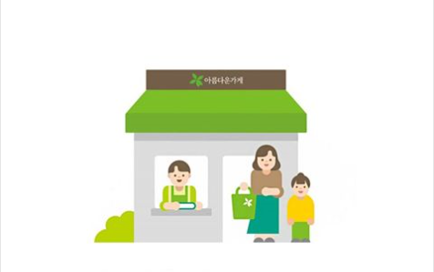

나눔이 순환되는 아름다운가게에 ‘판매 가능한 물품’ 기증하세요.

Slide 8

?녹색 앞치마 = 활동천사?

Slide 9


아름다운가게 로고가 예쁘게 새겨진
녹색 앞치마는
아름다운가게의 자원봉사의
상징입니다.

Slide 10
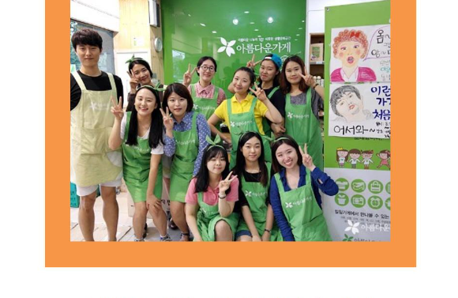

아름다운가게의 자랑스러운 4글자.
활동천사!
그분들의 상징 녹색 앞치마
꼭 기억해주세요.

Slide 11
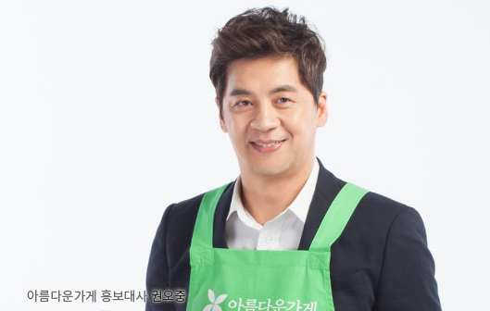
여러분도 할 수 있습니다.
세상을 바꾸는 4시간
함께해요!

